Slide 1
§8.2 哈密顿函数和正则方程
1. 哈密顿函数的定义
采用不同的独立变量, 可以得到体系不同的特性函数。如：选用广义坐标和广义速度描述力学体系时，可以用拉格朗日函数作为体系的特征函数，由它可以建立体系的运动方程。
现在，如果我们选择广义坐标和广义动量作为体系的独立变量，体系的特征函数是什么样的函数？
实际上就是哈密顿函数。

Slide 2
下面我们先给出体系的哈密顿函数，然后再从拉格朗日方程出发给出经典力学哈密顿理论的基本方程—哈密顿正则方程.
采用的基本思路:
对于自由度为s的力学体系，从拉格朗日函数的全微分dL和拉格朗日方程出发,构造一个新的H函数全微分dH, 使它以s对广义坐标q_{α}和广义动量p_{α}作为独立变量, 这个H函数就是体系的哈密顿函数.

Slide 3
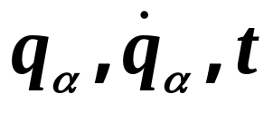
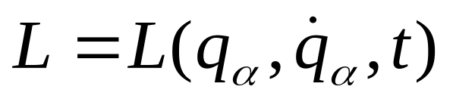
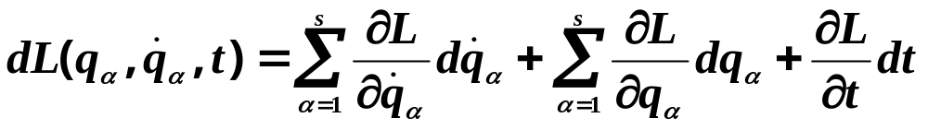
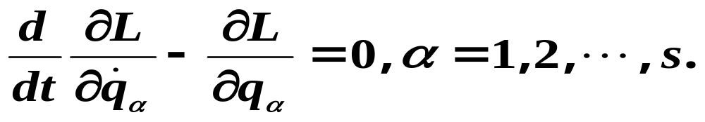
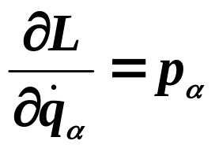
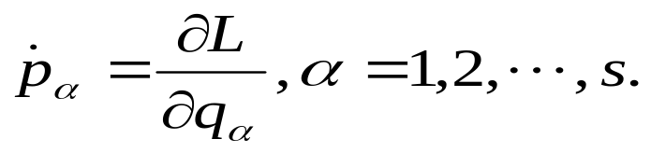
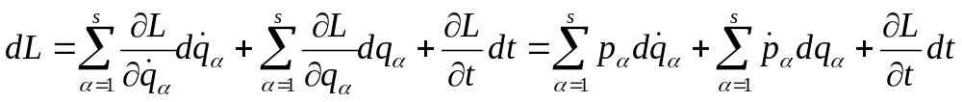
拉格朗日函数是 的函数, 它的全微分
L的全微分:
由
整理后可得

Slide 4
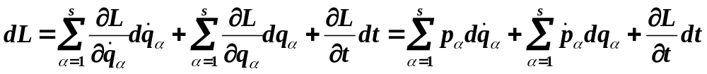
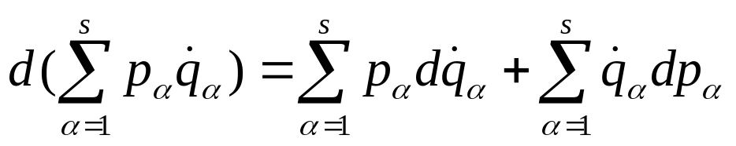
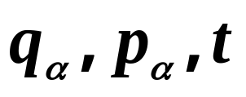
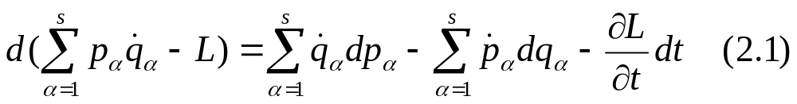
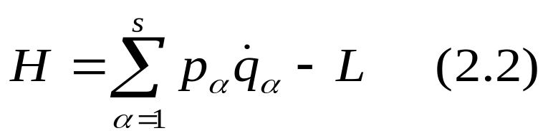
利用
可以构造以 为独立变量的一个全微分形式:
定义H函数,即哈密顿函数:
在P56上的(7.5)式, 曾定义过与(2.2)式形式上完全相同
的H函数, 并讨论过其物理意义: 函数H是一个与动能和势能
有关的量, 称为广义能量. 在L不显含时间, 并且约束是稳定
的情况下, H就是体系的能量.

Slide 5
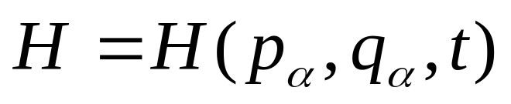
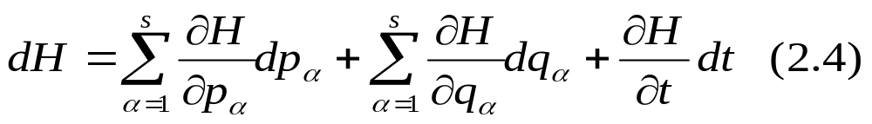
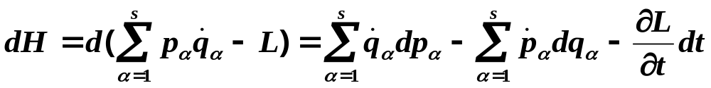
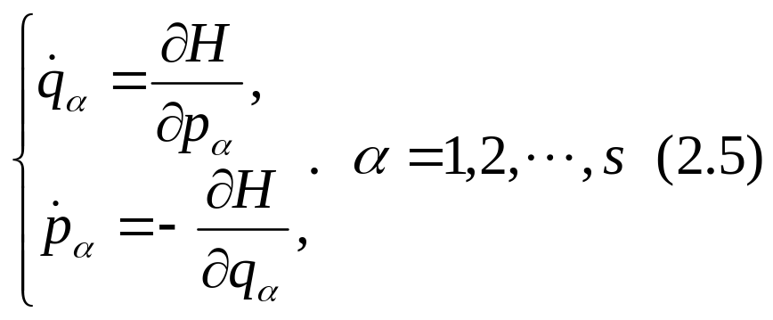
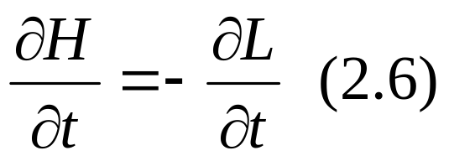
2. 哈密顿方程
既然哈密顿函数是 的函数, 那么
H的全微分为:
对比
可得

Slide 6
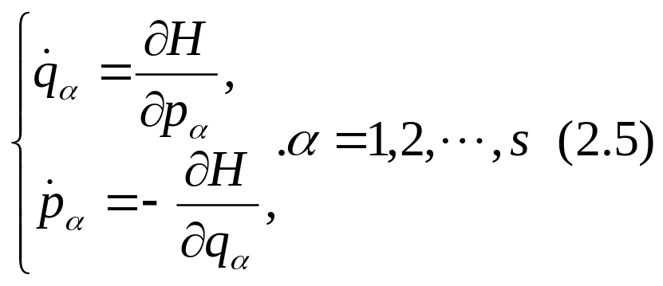
(2.5)称为哈密顿方程, 与拉格朗日方程相当, 也是体系的运动方程 . 拉格朗日方程是s个二阶方程, 哈密顿方程是2s个一阶方程, 在数学上完全等价. 哈密顿方程对于自变量p_{α}、q_{α}的形式十分对称, 因此又称它为正则运动方程或正则方程 . 所以p_{α}、q_{α}称为正则变量.

Slide 7
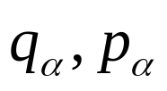
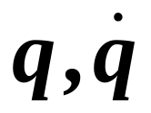
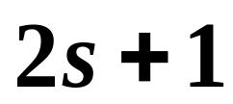
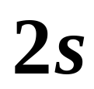
说明：
1．数学上：哈密顿正则方程形式上为一阶微分方程(2s个)，而拉格朗日形式上为二阶微分方程——简化数学计算；
2．哈密顿方程中， 地位平等——相互共轭的正则变量；
3．哈密顿正则形式对称，有利于从经典力学到量子力学的过渡。
4.
p,
q
比用
更广泛. 量子物理，统计物理
5
.
H
(
p
p
;
q
q
;
t
)
共
个变量.
☹

☹

1
s
1
s
称为 哈密顿函数
6
.
p
,
q
是
维相空间中的一个相点.
α
α

Slide 8
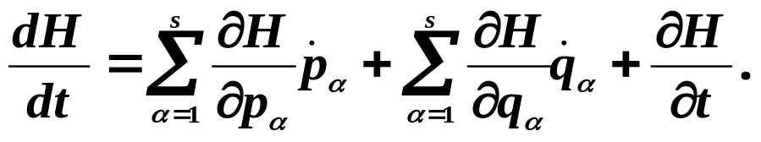
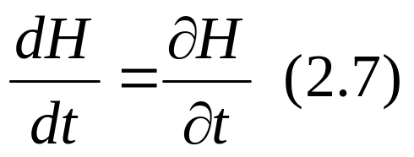
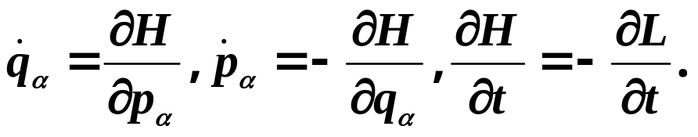
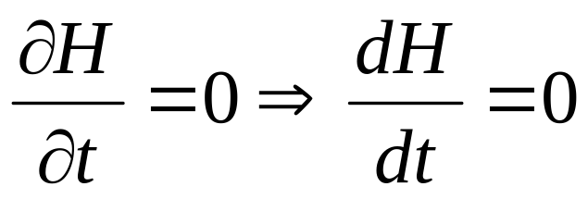
3. 关于哈密顿函数的讨论
(1) 能量守恒定律
当H不显含时间时
即: H=常数, 这就是能量守恒定律.

Slide 9
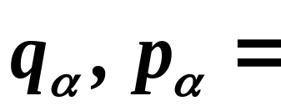
（2）.循环积分
H 中不显含
常量
→ 循环积分 （亦称 广义 动量积分）
1) 一个循环坐标，就有一个循环积分。从而产生一个共轭循环坐标的守恒量.

Slide 10
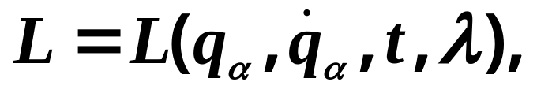
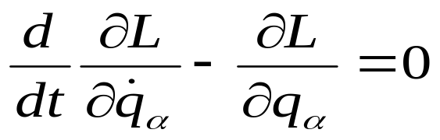
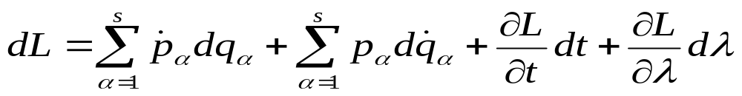
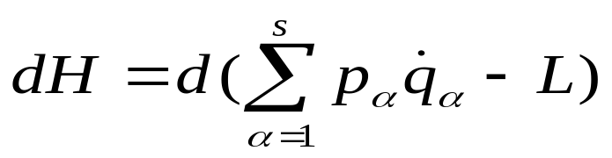
(3) 其它参数对H和L函数的作用
除了动力学变量外, 拉格朗日函数和哈密顿函数还可能包含各种参数. 这些参数可以是力学体系本身的特性参数, 也可以是作用在体系上的外场的特性参数. 假定λ是这些参数中的一个, 把它看成变量, 即
则由拉格朗日方程得
代入 中得:

Slide 11
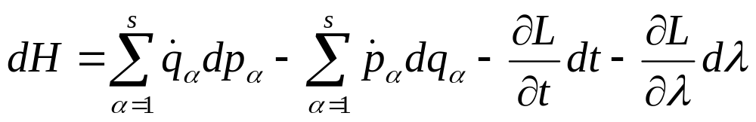
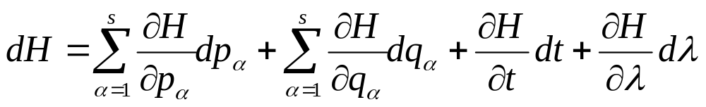
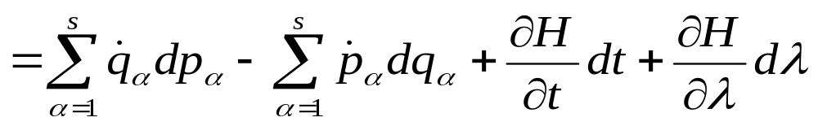
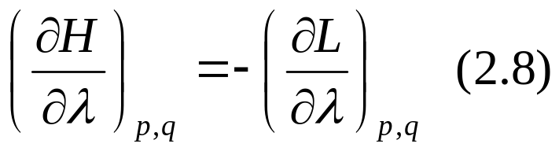
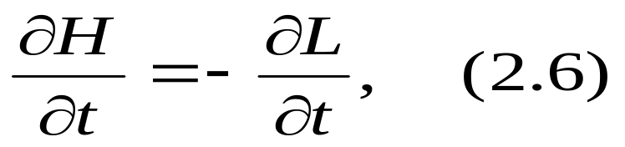
dH又可表示为
两式对比可得
实际上(2.6)式可以看成是(2.8)式的一个特例, 即时间t在从L到H的变换过程中仅仅是一个参数, 它和函数独立变量的变换无关.

Slide 12
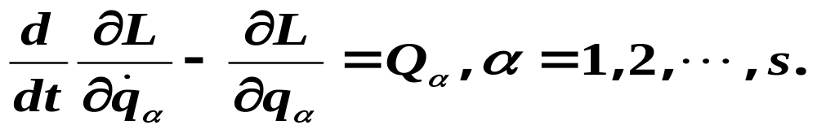
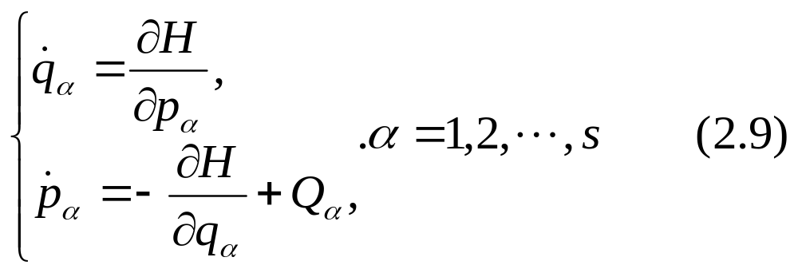
(4) 非保守体系的哈密顿方程形式
如果体系除了保守力外, 还有广义非保守力Q_{α}, 则拉格朗日方程为
非保守体系的哈密顿方程

Slide 13
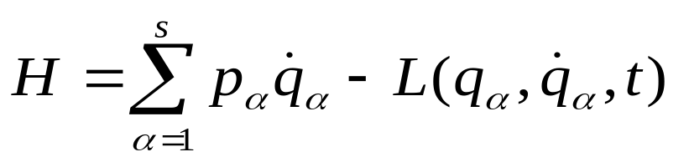
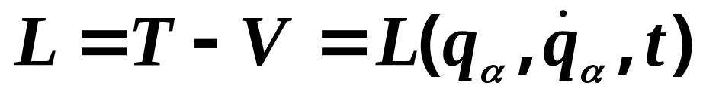
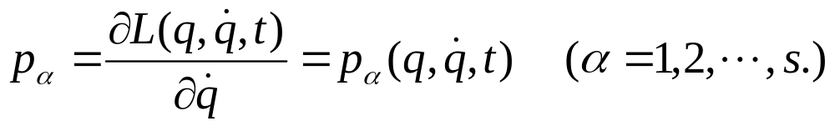
下面我们来看如何获得哈密顿函数？即：将H表示
成以s个广义坐标q_{α}和s个广义动量p_{α}为独立变量的
特性函数.
有以下步骤：
先求出以广义坐标和广义速度为独立变量的 拉格朗日函数L.
(2) 由拉格朗日函数L求出广义动量p_{α}的表达式.

Slide 14
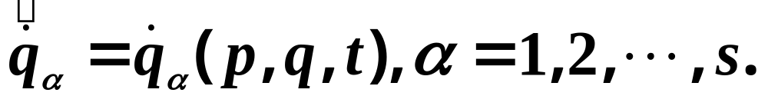
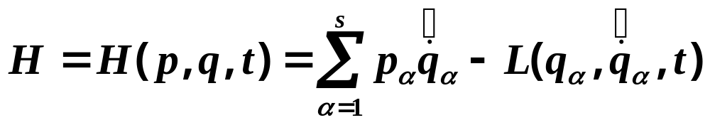
(3) 从上面s联立方程组中解出以广义坐标和广义动量为独立变量的广义速度.
记作:
(4) 将上述广义速度的表达式代入H函数, 得到以s个广义坐标q_{α}和s个广义动量p_{α}以及时间t为独立变量的哈密顿函数.

Slide 15
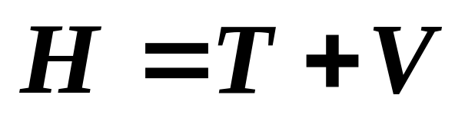
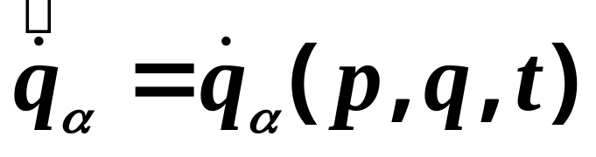
在§2.7中已经证明, 当体系的能量守恒时, 函数H就是能量E, 因此, 对于能量守恒的体系, 我们也可直接由
来写出体系的哈密顿函数, 其动能T中的

Slide 16
从下面两个例子可以看到: 哈密顿函数和正则方程, 同拉格朗日函数和拉格朗日方程一样, 可以描述力学体系的运动状态, 给出正确的动力学方程.
事实上，只要坐标选取得一样, 由正则方程所得出的动力学方程, 和牛顿动力学方程, 及由拉格朗日方程所得到的方程完全一样.

Slide 17
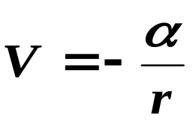
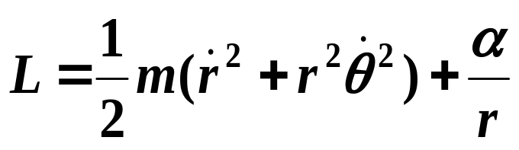
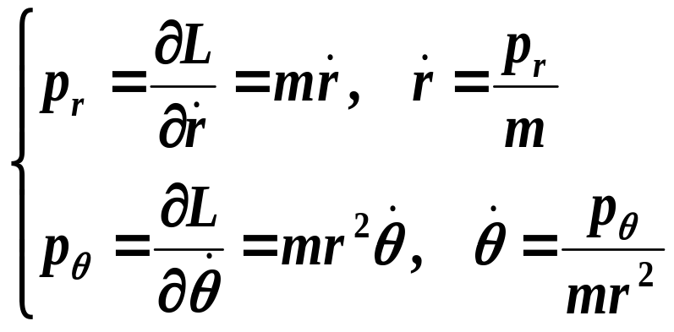
[例1] 写出粒子在中心势场 中的哈密顿函数和正则方程。
解：粒子在中心势场中运动的特点、自由度、广义坐标如何？
粒子的拉格朗日函数为
（1）
广义动量
（2）

Slide 18
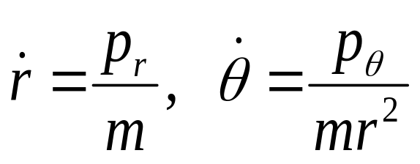
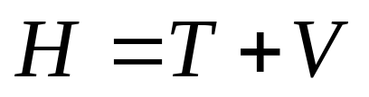



哈密顿函数
于是由正则方程得:
（3）

Slide 19



（4）

Slide 20




[例2] 写出粒子在等角速度转动参考系中的H函数和正则方程。
解：在以等角速度转动的参考系中,粒子的拉格朗日函数为（参见第五章(3.5)式）
（1）
所以
（2）
（3）

Slide 21




则哈密顿函数
（2）
（4）
（3）
（3）式代入（4）式，得
（5）

Slide 22



（5）
正则方程为
（6）
将
代入上式中的第二式，
可得粒子的动力学方程
它就是在等角速度转动参考系中的牛顿力学方程。

